Slide 1
🚌 ניטור תחבורה ציבורית — זמן אמת
פלטפורמת ניטור Big Data לתחבורה ציבורית בגוש דן ותל אביב
Real-Time Public Transit Monitoring — Big Data Pipeline
Kafka • Airflow • Elasticsearch • MinIO • Kibana • Flask • PWA • ngrok
פרויקט סיום • מאי 2026
מגישות: אורלי בר • איריס המבר • זיו ורסנו

Slide 2
סקירה כללית של הפרויקט
2 / 15
מה המערכת עושה?
פלטפורמה לניטור תחבורה ציבורית בזמן אמת — איסוף, עיבוד, אחסון והצגה של נתוני GPS מאלפי אוטובוסים ורכבות בגוש דן.
🚌
📊
🚦
📱
מעקב חי
ניתוח נתונים
תנועה בכבישים
אפליקציה ניידית + AI
מיקום GPS של אלפי אוטובוסים ורכבות מתעדכן כל 2 דקות
דשבורדים ב-Kibana — איחורים, עומסי תנועה, פעילות מפעילים
מהירויות ועומסים מ-HERE Traffic API לכל הארץ
PWA בסגנון Moovit + AI agent עם Gemini נגישה מרחוק דרך ngrok

Slide 3










ארכיטקטורה — תמונה כוללת
3 / 15
ארבע שכבות: מקור נתונים → ייבוא → אחסון → הצגה
מקור הנתונים
שכבת ייבוא
שכבת אחסון
שכבת הצגה
External APIs
Ingestion Layer
Storage Layer
Presentation Layer
Open Bus Stride (Hasadna)
Apache Kafka 9 Topics
MinIO Data Lake (S3)
Flask Bot port 5000 + PWA
→
→
→
MOT GTFS-RT (משרד התחבורה)
Apache Airflow 6 DAGs
Elasticsearch Elastic Cloud ☁️
Kibana Cloud Dashboards
HERE Traffic API v7
Python Producers + Cron Pipeline
PostgreSQL GTFS Static
Gush Dan App Moovit-style

Slide 4
מקורות הנתונים 📡
4 / 15
3 APIs ציבוריים — ללא צורך ברישום
Open Bus Stride
MOT GTFS-RT
HERE Traffic v7
open-bus-stride-api.hasadna.org.il
gtfs.mot.gov.il
data.traffic.hereapi.com
• מיקומי GPS של אוטובוסים ורכבות (SIRI) • מסלולי קווים מלאים (GTFS) • 12 מפעילים: דן, אגד, סופרבוס, רכבת ישראל... • נתונים היסטוריים לבאקפיל
• TripUpdates — עיכובי נסיעות • ServiceAlerts — התראות שירות • VehiclePositions — מיקומי רכבים • Protocol Buffers בינארי
• מהירות בפועל ומהירות חופשית • Jam Factor (0-10) — מקדם עומס • 11 אזורי כיסוי בישראל • עדכון: כל 5 דקות

Slide 5
שכבת הייבוא 🔄
5 / 15
Apache Kafka + Apache Airflow + Cron Pipeline
Apache Kafka — 9 Topics
Apache Airflow — 6 DAGs
📨 bus-positions
4p
500/דק׳
⚙️ dag_realtime_ingestion
כל 2 דקות
מריץ Producers
📨 train-positions
4p
300/דק׳
⚙️ dag_etl_transform
כל 5 דקות
Kafka → Delay events
📨 traffic-data
2p
443/דק׳
⚙️ dag_es_indexer
כל 5 דקות
MinIO → ES
📨 trip-updates
2p
500/דק׳
⚙️ dag_direct_traffic
כל 5 דקות
HERE → MinIO
📨 service-alerts
2p
133/דק׳
📨 delay-events
1p
אירועי
⚙️ dag_direct_alerts
כל שעה
התראות שירות
📨 pipeline-errors
1p
שגיאות
⚙️ dag_gtfs_load
פעם ביום
GTFS סטטי → PostgreSQL
🛡️ Cron Pipeline + Watchdog — גיבוי כפול
resilient_pipeline_run.sh (כל 5 דק׳) + watchdog.sh (כל דק׳) + wake_backfill.py (כל 15 דק׳ — זיהוי פערים אוטומטי)

Slide 6
שכבת האחסון 💾
6 / 15
שלוש מערכות אחסון לפי סוג השימוש
🗄️
🔍
🐘
MinIO — Data Lake
Elasticsearch · Elastic Cloud ☁️
PostgreSQL 13
S3-compatible Object Store Bucket: israel-transit-lake מבנה: raw/{topic}/year=Y/month=M/day=D/hour=H גרסאות: raw + processed נתונים: ~4,600+ קבצים באקפיל: 156K רשומות היסטוריות
Managed Service (Elastic Cloud) Region: eu-central-1 (AWS) transit-bus-positions: 2.9M transit-train-positions: 1.9M transit-traffic: 592K transit-service-alerts: 1.6M סה״כ: 7M+ רשומות · אפס עומס VM
Relational Database Schema: gtfs (routes, stops, trips, stop_times) Schema: airflow (DAG runs, tasks) Port: 5432 טעינת GTFS אוטומטית ב-run.sh

Slide 7
זרימת נתונים מקצה לקצה
7 / 15
מסע של רשומה אחת מה-API עד למשתמש
1️⃣
2️⃣
3️⃣
4️⃣
5️⃣
6️⃣
API חיצוני
→
Producer
→
Kafka
→
Consumer
→
MinIO + ES
→
Frontend
Stride / HERE
Python
Topic + Partitions
Airflow Task
Storage
Flask / Kibana / PWA
💡 דוגמה: GPS של אוטובוס דן קו 1 ביציאה מתחנה
Stride API → BusProducer → Kafka 'bus-positions' → Airflow consumer → MinIO (raw + processed) → Elasticsearch → Kibana / PWA

Slide 8
עמידות המערכת 🛡️
8 / 15
Store-and-Forward + השלמת פערים אוטומטית
✅
⚠️
🔄
מצב רגיל
MinIO נופל
MinIO חוזר
API → Producer → MinIO → ES הנתונים זורמים ישירות, אפס פערים
API → Producer → Local Buffer נשמר על דיסק ב-/buffer/
Buffer → Flush → MinIO → ES אוטומטי בריצת cron הבאה (5 דק׳)
💡 חדש! השלמת פערים אוטומטית (wake_backfill.py)
בעיה: כשהלפטופ במצב שינה, ה-VM עושה pause — אין איסוף נתונים במשך השינה. פתרון: סקריפט שרץ כל 15 דקות (cron), סורק 24 שעות אחורה שעה-שעה, מזהה פערים וממלא מ-Stride API.
תוצאות בפועל: • 13 ימים חסרים מולאו בהרצה אחת • 156,000 רשומות אוטובוסים • 58,804 רשומות נסיעות • אפס איבוד נתונים!

Slide 9
ממשק המשתמש 🖥️
9 / 15
PWA ניידית + Flask Bot + Kibana + גישה מרחוק
📱
🤖
📊
🌐
Gush Dan PWA (ניידית!)
Flask Bot API
Kibana Dashboards
גישה מרחוק (ngrok)
אפליקציה בסגנון Moovit • מפה אינטראקטיבית (Leaflet) • 12 מפעילים עם קווים פעילים • מסלול קו עם תחנות GTFS • דנקל קו אדום (22 תחנות) • Service Worker + Cache • נגישה מנייד: QR → מובייל
bot.py — port 5000 • /gushdan — אפליקציית PWA • /ask — Gemini AI agent • /status — סטטוס מערכת • /proxy/stride/* — מעקף CORS • /gtfs/* — שאילתות PostgreSQL • /api/dankal — רכבת קלה • 20+ endpoints
Kibana 8.8 — port 5601 • ניטור תחבורה — זמן אמת • ניתוח תנועה ועיכובים • 70+ ויזואליזציות • 5 index patterns
גישה מכל מקום • ngrok tunnel → port 5000 • נגישה מהנייד מחוץ לבית • QR Code לסריקה מהירה • HTTPS אוטומטי • Auto-start ב-boot

Slide 10



📱 האפליקציה — סרקו והתחברו!
10 / 18
PWA בסגנון Moovit — נגישה מכל מכשיר
📷 סרקו את הקוד כדי לפתוח את האפליקציה
Gush Dan Transit — תכונות האפליקציה
🏠 רשת ביתית
🏠 רשת מקומית (WiFi)
🗺️
מפה אינטראקטיבית
מיקום GPS חי של אוטובוסים ורכבות בגוש דן
🚋
דנקל קו אדום
22 תחנות הרכבת הקלה עם מעקב בזמן אמת
🔍
חיפוש קווים
חיפוש לפי מספר קו, מפעיל או תחנה
192.168.1.110:5000/gushdan
192.168.1.110:5000/gushdan
📊
12 מפעילים
דן, אגד, סופרבוס, מטרופולין, רכבת ישראל ועוד
💡 האפליקציה מותקנת כ-PWA — ניתן להוסיף למסך הבית כמו אפליקציה רגילה!
🤖
AI Agent
שאלות בעברית על תחבורה — מופעל ע"י Gemini
🌐
גישה מרחוק
נגיש ברשת המקומית — סריקת קוד QR

Slide 11
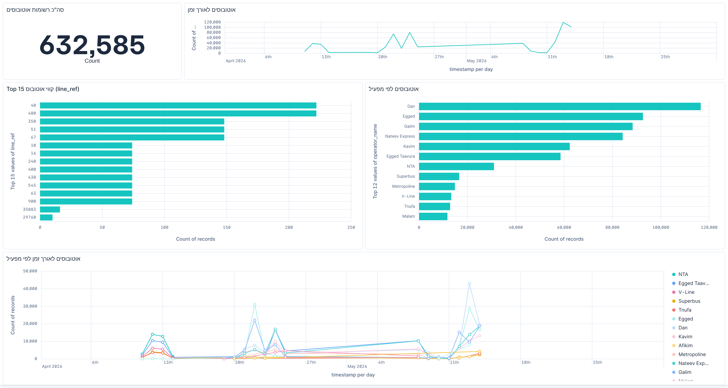
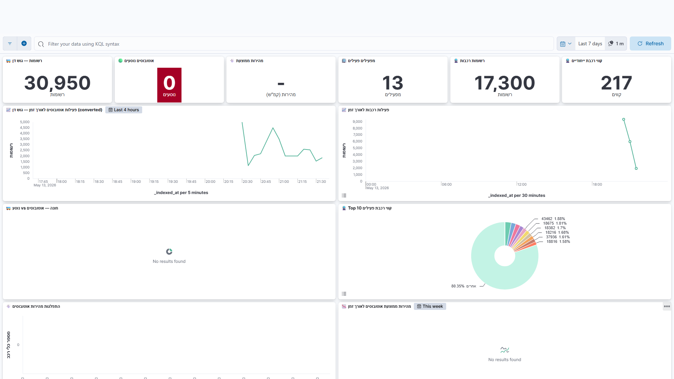
📊 דשבורד אוטובוסים — Elastic Cloud
11 / 18
Kibana on Elastic Cloud — Buses (operator breakdown)

Slide 12
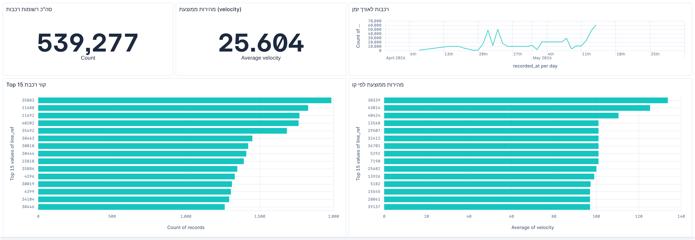
🚆 דשבורד רכבות — Elastic Cloud
12 / 18
Kibana on Elastic Cloud — Trains (avg velocity, top lines)
* הדשבורד כולל ניתוח עיכובים, מהירויות ממוצעות, קווי רכבת פעילים, והתפלגות מהירות אוטובוסים — כל הנתונים בזמן אמת

Slide 13
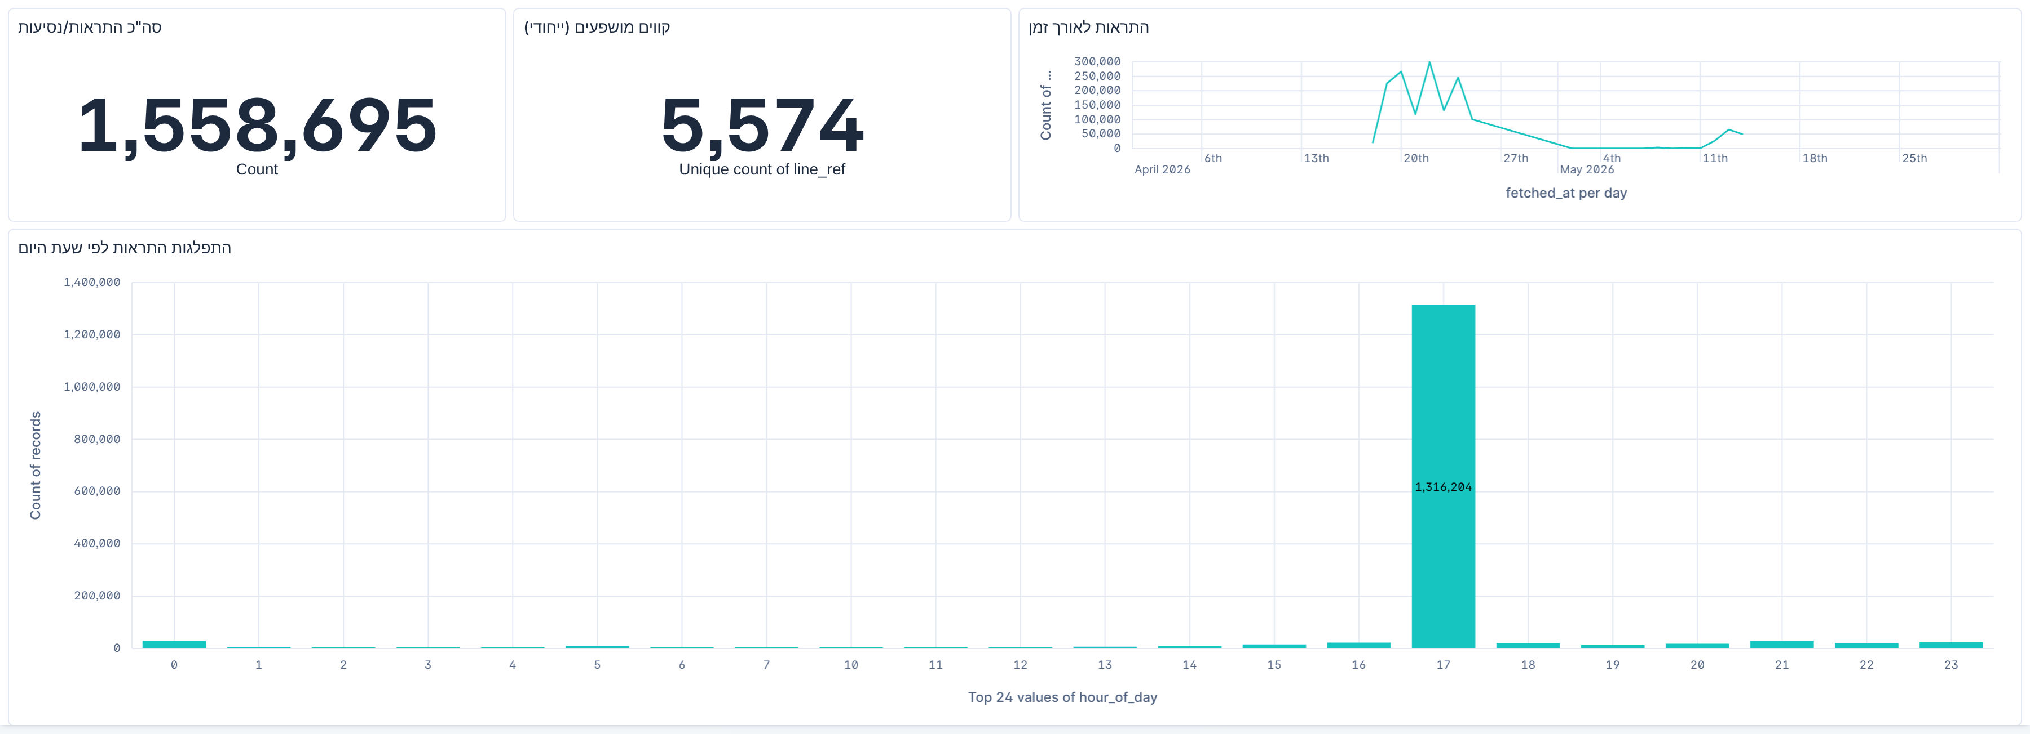
⚠️ דשבורד עיכובים והתראות — Elastic Cloud
13 / 18
Kibana on Elastic Cloud — Delays & Alerts (by hour of day)
* הדשבורד כולל ניתוח עיכובים, מהירויות ממוצעות, קווי רכבת פעילים, והתפלגות מהירות אוטובוסים — כל הנתונים בזמן אמת

Slide 14
המערכת בזמן אמת 📈
10 / 15
מספרים מתוך Elastic Cloud (managed)
2,917,758
1,906,678
591,661
1,629,934
7,046,031
4,600+
רשומות אוטובוס
רשומות רכבת
מקטעי תנועה
התראות שירות
סה״כ בענן
קבצים ב-MinIO
📦 נתונים שמולאו בבאקפיל (Stride API)
156,000
58,804
13
38+
אוטובוסים
נסיעות
ימים חסרים
ימים עם נתונים
🟢 קווים פעילים עכשיו (velocity > 0):
23
30
15
קווי דן
קווי אגד
קווי סופרבוס

Slide 15
Tech Stack
11 / 15
כל הטכנולוגיות שבשימוש
Backend
Big Data
Database
Frontend
DevOps
AI & APIs
Python 3.12 Flask (HTTP server) asyncio + threading boto3 (S3/MinIO) elasticsearch-py kafka-python
Apache Kafka 7.5 Apache Airflow 2.7 Elasticsearch (Elastic Cloud) MinIO (S3-compatible) Apache Zookeeper
PostgreSQL 13 psycopg2 SQL (GTFS schema) Hive-style partitions
HTML5 + JavaScript ES6+ Leaflet (maps) Kibana 8.8 Hebrew RTL UI PWA + Service Worker
Docker + Docker Compose Linux VM (Hyper-V) Bash automation Cron pipelines ngrok tunneling
Google Gemini API Stride GTFS API HERE Traffic v7 Nominatim geocoding

Slide 16
פרוייקט הקוד 💻
12 / 15
מבנה הקוד, מודולריות ועקרונות
מבנה התיקיות:
🔁
Resilience
finalproject/ ├─ bot.py # Flask server ├─ gushdan_app.html # PWA UI ├─ service-worker.js # PWA cache ├─ producers/ # 5 Kafka producers ├─ collectors/ # Delay collectors ├─ etl/ # Transformers ├─ storage/ # MinIO + ES writers ├─ airflow/dags/ # 6 DAGs ├─ scripts/ # Automation │ ├─ wake_backfill.py # Gap recovery │ └─ full_backfill.py # Historical fill └─ docker-compose.yml # 9 services
ניסיונות חוזרים, fallback, buffer
🧩
Modularity
כל producer/transformer בקובץ נפרד
📦
Containerization
כל שירות ב-Docker מבודד
🛡️
Store & Forward
buffer מקומי + flush אוטומטי
⏰
Auto-Recovery
wake_backfill + watchdog + cron
🔍
Observability
logs, /health, /status, watchdog

Slide 17
אתגרים שפתרנו 🛠️
13 / 15
תקלות אמיתיות שנתקלנו בהן ופתרנו
🚫
MOT GTFS-RT WAF block
שימוש ב-Stride API של עמותת הסדנא כפרוקסי
⚠️
siri_route vs siri_routes (PLURAL!)
באג נסתר: Stride מתעלם מפרמטר ביחיד ומחזיר הכל
📉
Elasticsearch OOM ב-VM מוגבל
פתרון: הגירה ל-Elastic Cloud — 7M+ רשומות, אפס עומס על ה-VM
💤
מצב שינה — פערים בנתונים
@reboot לא עובד ב-resume! תוקן ל-*/15 cron + סריקה שעה-שעה
🐌
/status timeout (30+ שניות)
boto3 client per-request → module-level singleton → 3 שניות
🗃️
MinIO endpoint: localhost vs minio:9000
סקריפטים על host חייבים localhost, Docker משתמש ב-minio
🔄
Kafka InconsistentClusterIdException
ניקוי volume דרך container זמני — בלי sudo
💻
Docker stop — permission denied
containers שהורצו ע״י root: פתרון docker exec kill

Slide 18
המשך פיתוח 🚀
14 / 15
מה אפשר להוסיף בעתיד
🗺️
🔔
📈
Heat Maps
Real-time Push Alerts
Redshift / BigQuery
מפת חום של עומסי תנועה לפי שעה ויום בשבוע — זיהוי צווארי בקבוק
התראות Push למשתמשים על שיבושים וביטולים בקווים שלהם
מחסן נתונים בענן לניתוחים ארוכי טווח ודוחות BI
🌍
🎫
📊
כיסוי ארצי
אינטגרציית רב-קו
דוחות אוטומטיים
הרחבה מגוש דן לכל הארץ — חיפה, ירושלים, באר שבע
חיבור למערכת רב-קו לנתוני נוסעים ותפוסה בזמן אמת
דוח PDF/HTML יומי עם KPIs — אחוז דיוק, קווים בעייתיים, מגמות

Slide 19
תודה רבה! 🙏
שאלות?
🚌 ניטור תחבורה ציבורית בזמן אמת — גוש דן ותל אביב
Israel Public Transit Real-Time Monitoring Platform
github.com/zivversano/finalproject

